Slide 1
"Генериране и съхранение на пароли на C#
Изготвили: Стоян Стефанов, Петко Петров и Христо Делиатанасов

Slide 2
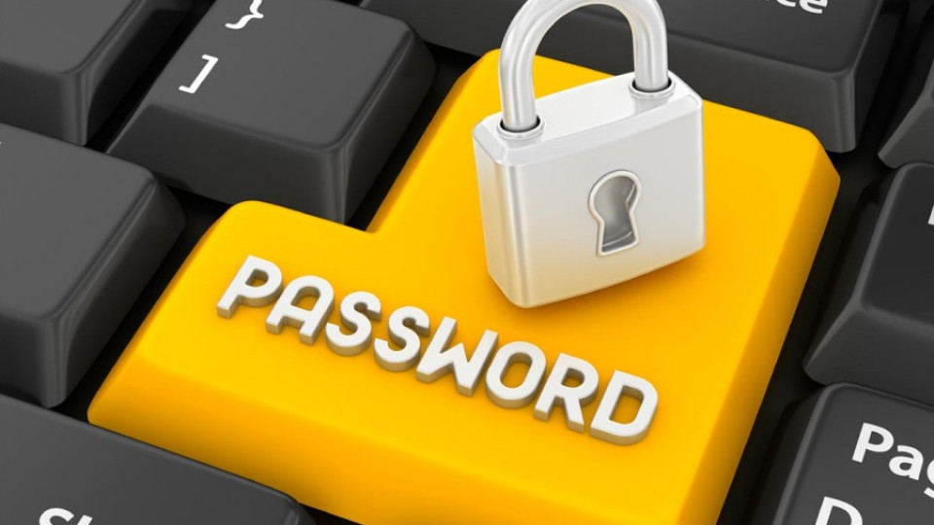
1.Въведение
Здравейте, днес ще ви представя моя проект на тема "Генериране и съхранение на пароли на C# без база данни".
Ще ви покажа как можем лесно и сигурно да създаваме и показваме пароли с помощта на графичен интерфейс, без сложни технологии.

Slide 3

2.Какво представлява една сигурна парола?
В съвременния свят паролите са ключови за сигурността. Добра парола трябва да е дълга, трудна за отгатване и да съдържа различни символи – букви, цифри и специални знаци.
Ето пример: Gf9@xT#2pL. Това е трудна за разбиване парола.

Slide 4

3.Как работи приложението
Приложението ни има три основни функции:
Създава парола с натискане на бутон;
Съхранява последно създадената парола в паметта (RAM);
Показва или скрива паролата с друг бутон.
Така потребителят има контрол и сигурност, без нужда от база данни или интернет.

Slide 5

4.Използвани технологии
Използвах езика C#, тъй като е удобен за настолни приложения.
Работих във Visual Studio и създадох графичен интерфейс с Windows Forms, което е идеално за начинаещи и лесно за тестване.

Slide 6
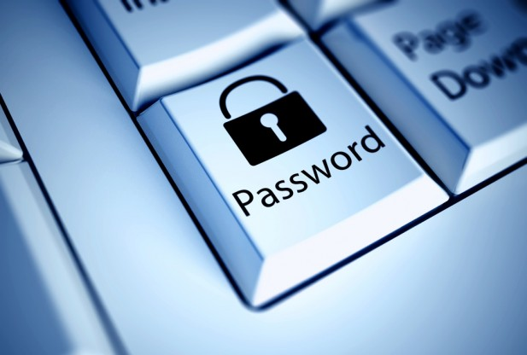
5.Защита на паролите
За да се гарантира сигурност:
Паролата е скрита чрез звездички (*);
Може да се покаже само при натискане на бутон;
Не се записва никъде на компютъра, което намалява риска от кражба.
Това е проста, но ефективна форма на защита.

Slide 7

6.Заключение
С този проект искахме да покажам, че можем да направим полезно и защитено приложение без сложност и без база данни.
Всеки може да го използва за лично ползване или като основа за по-голям проект.

Slide 8




